Slide 1
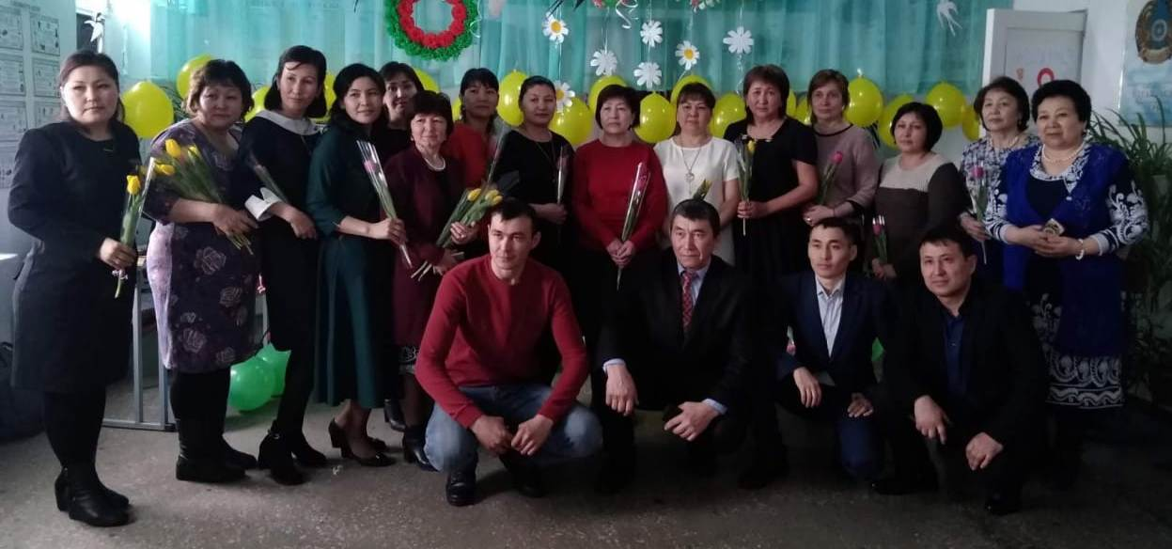
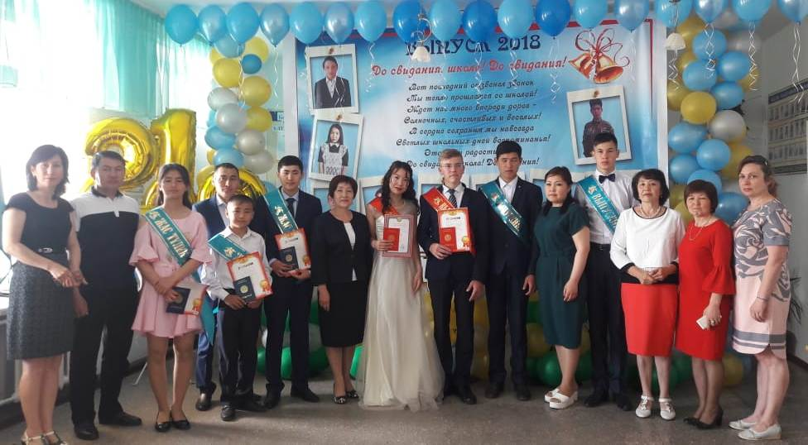
“Мұғалімнің кәсіби құзырлығы мен біліктілігін арттыру арқылы мектепті дамыту бағытында жеке тұлғаны қалыптастыру”
Личностно –ориентированная направленность развития школы посредством повышения профессиональной компетентности учителя

Slide 2
Біздің жетістіктеріміз Наши достижения
-
Качество знаний-66,9%
Два аттестата с отличием.
Бекжанов Н.К. –учитель истории ,участник международного педагогического Форума Акмолинской области, участник районного конкурса « Үздік педагог»., ученик 9 Ә класса победитель 3 место районная олимпиада по истории. Победитель и призёр областных и районных спортивных соревнований в личном зачёте.
- Ахай Саягуль– учитель математики и информатики, подготовила призёра (3 место) районного конкурса проектов «Аршалы дарыны», призер (2 место) районная олимпиада по математике. Победитель и призёр областных и районных спортивных соревнований в личном зачёте.
-Утепбергенова Г.К.- учитель начальных классов, подготовила призера (2 место) районная олимпиада по математике в 4 классах.
-Смаилова С.А.-учитель начальных классов, подготовила призера (3 место) районная олимпиада по математика в 4 классах.
- Кожахметова С.А.-учитель начальных классов, подготовила призера (1 место) районный конкурс «Пушкинские чтения».

Slide 3
Біздің жетістіктеріміз Наши достижения
Сейтен Н.К.-учитель начальных классов, Гран-при в Республиканском конкурсе «Мен-мәңгілік ел ұланымын».
Бабанова Ж.М.-заместитель директора по ВР, 3 призера Районного конкурса «Экспресс талантов»
Борщ Л.В.-учитель физики и информатики 2 место в области Республиканская дистанционная олимпиада среди учителей информатики , ученики участники районного конкурса проектов и предметной олимпиады по физике.
Учащиеся активно принимали участие в дистанционных конкурсах и олимпиадах.
Международная игра «Ак бота»-13
Республиканская дистанционная олимпиада по каз.языку-1
Республиканский творческий конкурс -3
Областной фестиваль «Көкше дарыны»-2
Учителя школы активно обмениваются опытом , публикуясь на педагогических сайтах и журналах.

